Slide 1
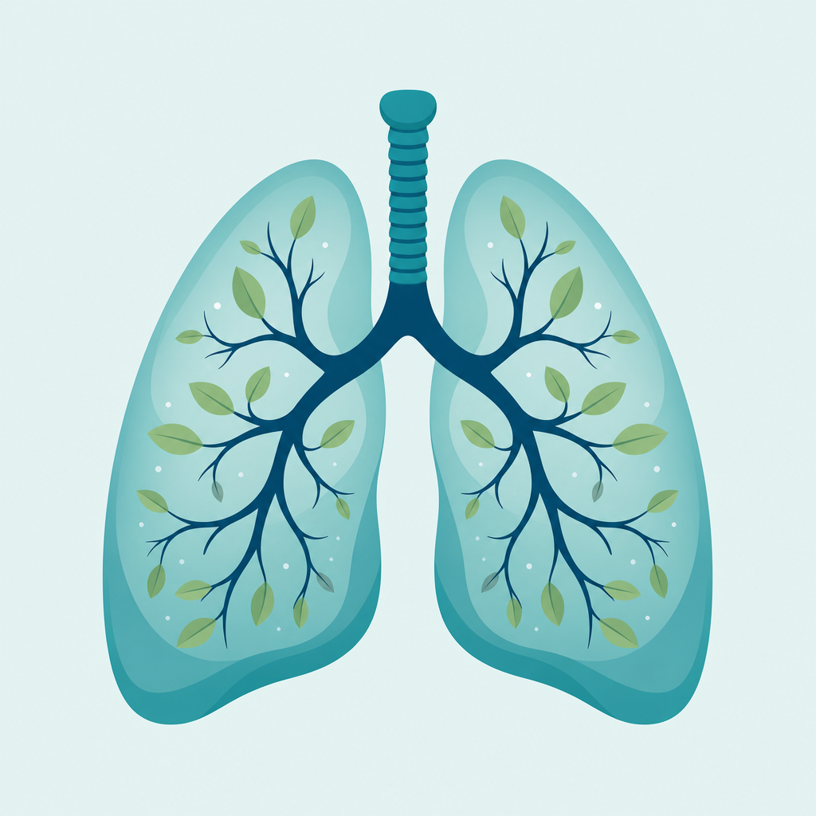
KLINICZNE PODSTAWY FIZJOTERAPII W PULMONOLOGII
Zasady planowania i programowania fizjoterapii pacjentów z chorobami układu oddechowego
Jednostka chorobowa: ASTMA OSKRZELOWA
Metody badania pacjenta • Cele terapii • Plan i program fizjoterapii
Praca projektowa | Fizjoterapia

Slide 2
Plan prezentacji
Zakres omawianych zagadnień
Część teoretyczna
Część fizjoterapeutyczna
• Definicja i epidemiologia astmy oskrzelowej
• Etiologia i czynniki ryzyka
• Patofizjologia i obraz kliniczny
• Klasyfikacja i przebieg choroby
• Diagnostyka lekarska – rozpoznanie
• Metody badania pacjenta w fizjoterapii
• Cele fizjoterapii w astmie
• Zasady planowania terapii
• Zasady programowania terapii
• Środki i metody fizjoterapeutyczne
• Przykładowy plan terapii
• Ocena efektów, wnioski, bibliografia
Astma oskrzelowa – planowanie i programowanie fizjoterapii
1

Slide 3
Astma oskrzelowa – definicja
Wg Global Initiative for Asthma (GINA)
Astma to heterogenna choroba charakteryzująca się przewlekłym zapaleniem dróg oddechowych. Definiują ją występujące w wywiadzie objawy ze strony układu oddechowego – świszczący oddech, duszność, uczucie ściskania w klatce piersiowej i kaszel – o zmiennym nasileniu w czasie, wraz ze zmiennym ograniczeniem przepływu powietrza przez drogi oddechowe.
Cechy definiujące astmę:
Przewlekłe zapalenie
Zmienność objawów
Obturacja odwracalna
• Zapalny charakter choroby
• Nacieki komórek zapalnych (eozynofile, limfocyty Th2, mastocyty)
• Nadreaktywność oskrzeli
• Nasilenie zmienne w czasie
• Objawy nocne i nad ranem
• Prowokacja przez czynniki wyzwalające
• Zmienne ograniczenie przepływu powietrza
• Odwracalność po lekach rozszerzających oskrzela
• Skurcz mięśni gładkich oskrzeli
Astma oskrzelowa – planowanie i programowanie fizjoterapii
2

Slide 4
Epidemiologia
Skala problemu zdrowotnego
~262 mln
~4 mln
~455 tys.
Nr 1
osób na świecie choruje na astmę (dane WHO/GINA)
chorych na astmę w Polsce
zgonów rocznie związanych z astmą na świecie
najczęstsza przewlekła choroba układu oddechowego u dzieci
Znaczenie kliniczne i społeczne:
• Rosnąca częstość zachorowań, zwłaszcza w krajach uprzemysłowionych i w populacji miejskiej
• Istotne koszty bezpośrednie (leczenie) i pośrednie (absencja szkolna i zawodowa, hospitalizacje)
• Dobrze kontrolowana astma pozwala na normalne funkcjonowanie i aktywność fizyczną – kluczowa rola edukacji i rehabilitacji
Astma oskrzelowa – planowanie i programowanie fizjoterapii
3

Slide 5
Etiologia i czynniki ryzyka
Czynniki osobnicze
Alergeny i środowisko
Czynniki wyzwalające
• Predyspozycja genetyczna
• Atopia (skłonność do IgE-zależnych reakcji)
• Płeć (u dzieci częściej chłopcy, u dorosłych kobiety)
• Otyłość
• Nadreaktywność oskrzeli
• Roztocza kurzu domowego
• Pyłki roślin, zarodniki grzybów pleśniowych
• Sierść i naskórek zwierząt
• Dym tytoniowy (czynny i bierny)
• Zanieczyszczenie powietrza
• Alergeny zawodowe
• Infekcje układu oddechowego (wirusowe)
• Wysiłek fizyczny (astma wysiłkowa)
• Zimne powietrze
• Silne emocje, stres
• Leki (NLPZ, β-blokery)
• Refluks żołądkowo-przełykowy
Astma oskrzelowa – planowanie i programowanie fizjoterapii
4

Slide 6
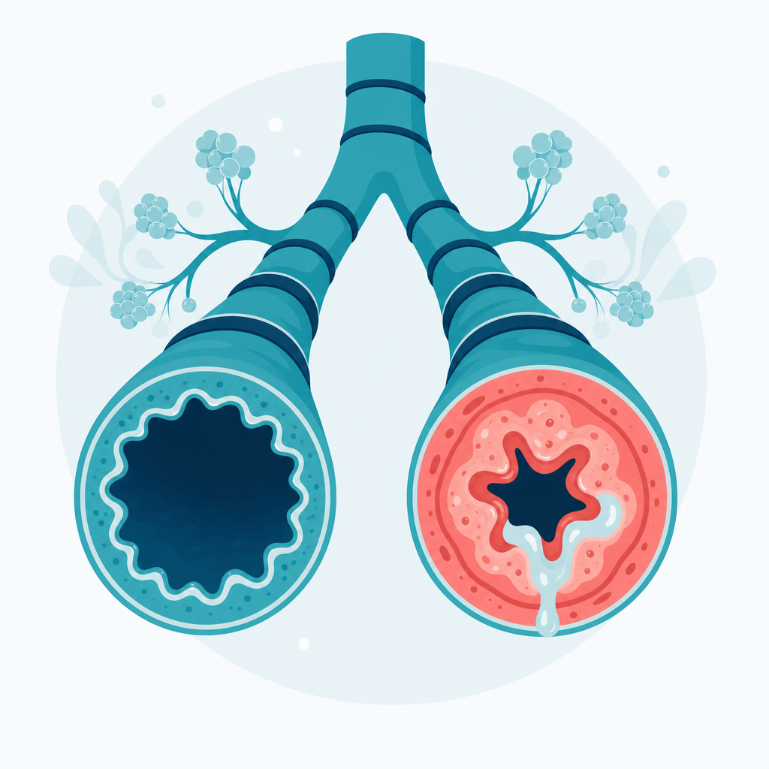
Patofizjologia
Mechanizmy obturacji oskrzeli
• Przewlekłe zapalenie ściany oskrzeli
– Naciek eozynofilów, limfocytów Th2, mastocytów
– Mediatory: histamina, leukotrieny, cytokiny
• Skurcz mięśni gładkich oskrzeli (bronchospazm)
• Obrzęk błony śluzowej dróg oddechowych
• Nadmierne wydzielanie gęstego śluzu
• Nadreaktywność oskrzeli na bodźce
• Remodeling (przebudowa) ścian oskrzeli
– Włóknienie, przerost mięśni – zmiany utrwalone
Skutki czynnościowe
• Zwężenie światła oskrzeli
• Wzrost oporu w drogach oddechowych
• Spadek FEV1 i PEF
• Rozdęcie płuc (hiperinflacja)
• Wzrost pracy oddechowej i duszność
• Odwracalność obturacji
Oskrzele prawidłowe i objęte skurczem oraz zapaleniem
Astma oskrzelowa – planowanie i programowanie fizjoterapii
5

Slide 7
Obraz kliniczny – objawy
Objawy podmiotowe (skargi chorego)
Objawy przedmiotowe (badanie)
• Napadowa duszność (głównie wydechowa)
• Świszczący oddech (wheezing)
• Uczucie ściskania / ucisku w klatce piersiowej
• Suchy, napadowy kaszel (często nocny)
• Świsty i furczenia w osłuchiwaniu
• Wydłużona faza wydechu
• Użycie dodatkowych mięśni oddechowych
• Tachykardia, w ciężkim napadzie sinica
Charakterystyka objawów:
• Zmienność w czasie – nasilenie zwłaszcza w nocy i nad ranem
• Występowanie / nasilenie po kontakcie z czynnikiem wyzwalającym (alergen, wysiłek, zimne powietrze)
• Ustępowanie samoistne lub po zastosowaniu leków rozszerzających oskrzela
• Zaostrzenie (napad astmy) – nagłe, znaczne nasilenie objawów, stan zagrożenia życia
Astma oskrzelowa – planowanie i programowanie fizjoterapii
6

Slide 8
Klasyfikacja i stopnie kontroli astmy
Podział wg stopnia kontroli objawów (GINA):
Astma kontrolowana
Astma częściowo kontrolowana
Astma niekontrolowana
• Objawy dzienne ≤ 2×/tydz.
• Bez ograniczeń aktywności
• Bez objawów nocnych
• Leki doraźne ≤ 2×/tydz.
• Spełnione 1–2 kryteria
• z zakresu braku kontroli
• Okresowe objawy
• Wymaga modyfikacji leczenia
• Spełnione 3–4 kryteria
• Częste objawy dzienne i nocne
• Ograniczenie aktywności
• Częste stosowanie leków doraźnych
Astmę klasyfikuje się też wg ciężkości (leczenie potrzebne do uzyskania kontroli): lekka, umiarkowana, ciężka. Wyróżnia się m.in. astmę alergiczną, niealergiczną, wysiłkową oraz zawodową.
Astma oskrzelowa – planowanie i programowanie fizjoterapii
7

Slide 9

Diagnostyka – rozpoznanie lekarskie
• Wywiad – charakterystyczne objawy
• Badanie przedmiotowe – osłuchiwanie
• Spirometria z próbą rozkurczową
– Obturacja: FEV1/FVC poniżej normy
– Wzrost FEV1 ≥ 12% i ≥ 200 ml po leku
• Szczytowy przepływ wydechowy (PEF)
– Zmienność dobowa PEF > 10%
• Testy prowokacyjne (metacholina, wysiłek)
• Testy alergiczne (skórne, IgE swoiste)
• Stan zapalny – FeNO, eozynofilia
Spirometria – parametry
• FEV1 – natężona objętość pierwszosekundowa
• FVC – natężona pojemność życiowa
• FEV1/FVC – wskaźnik Tiffeneau
• PEF – szczytowy przepływ wydechowy
• MEF – przepływy w małych oskrzelach
Badanie czynnościowe płuc
Astma oskrzelowa – planowanie i programowanie fizjoterapii
8

Slide 10
Metody badania pacjenta w fizjoterapii
Badanie podmiotowe (wywiad)
• Wywiad chorobowy i fizjoterapeutyczny:
– Czas trwania i przebieg choroby
– Częstość i okoliczności napadów duszności
– Czynniki wyzwalające objawy
– Tolerancja wysiłku fizycznego
– Objawy nocne i poranne
– Stosowane leki (wziewne, doraźne)
– Choroby współistniejące (np. alergia, otyłość)
– Nałogi – palenie tytoniu
– Aktywność fizyczna i tryb życia
– Oczekiwania i cele pacjenta
Narzędzia oceny subiektywnej
• ACT – Test Kontroli Astmy (Asthma Control Test)
• ACQ – Asthma Control Questionnaire
• AQLQ – kwestionariusz jakości życia w astmie
• Skala duszności mMRC (Modified Medical Research Council)
• Skala Borga – ocena duszności i zmęczenia wysiłkowego
• Dzienniczek objawów i pomiarów PEF
Astma oskrzelowa – planowanie i programowanie fizjoterapii
9

Slide 11
Metody badania pacjenta – badanie przedmiotowe
Ocena wzrokowa i palpacyjna
Pomiary i osłuchiwanie
• Tor i częstość oddychania (norma 12–16/min)
• Typ oddychania (piersiowy / brzuszny / mieszany)
• Symetria ruchów klatki piersiowej
• Użycie pomocniczych mięśni oddechowych
• Postawa ciała, ustawienie obręczy barkowej
• Ruchomość oddechowa klatki piersiowej (cyrtometria)
• Osłuchiwanie – świsty, furczenia, wydłużony wydech
• Saturacja krwi tętniczej (pulsoksymetria SpO₂)
• Częstość tętna, ciśnienie tętnicze
• Ocena siły mięśni oddechowych (PImax, PEmax)
Ocena tolerancji wysiłku i wydolności:
• 6-minutowy test marszu (6MWT) – dystans, duszność, saturacja przed i po wysiłku
• Test wahadłowy (shuttle walk test), próba wysiłkowa na ergometrze
• Ocena postawy ciała i napięcia mięśniowego (mięśnie pomocnicze, przepona)
Astma oskrzelowa – planowanie i programowanie fizjoterapii
10

Slide 12
Cele fizjoterapii w astmie oskrzelowej
Fizjoterapia stanowi element kompleksowej rehabilitacji pulmonologicznej – uzupełnia (nie zastępuje) farmakoterapię.
Cele główne
Cele oddechowe
Cele funkcjonalne
• Poprawa kontroli objawów astmy
• Zwiększenie tolerancji wysiłku i wydolności
• Poprawa jakości życia
• Zmniejszenie liczby zaostrzeń
• Nauka prawidłowego toru oddychania
• Zwiększenie ruchomości klatki piersiowej
• Wzmocnienie mięśni oddechowych
• Ułatwienie ewakuacji wydzieliny
• Korekcja postawy ciała
• Redukcja duszności i lęku
• Zwiększenie aktywności fizycznej
• Edukacja i samodzielność chorego
Astma oskrzelowa – planowanie i programowanie fizjoterapii
11

Slide 13
Zasady planowania fizjoterapii
• Indywidualizacja – dostosowanie do pacjenta
– Wiek, stopień ciężkości i kontroli astmy
– Choroby współistniejące, wydolność
• Kompleksowość – współpraca zespołu
– Lekarz, fizjoterapeuta, pielęgniarka, psycholog
• Etapowość i stopniowanie obciążeń
• Systematyczność i regularność ćwiczeń
• Ciągłość procesu usprawniania
• Bezpieczeństwo – kontrola objawów i saturacji
• Ocena wyjściowa i cele SMART
Etapy planowania terapii
• 1. Ocena stanu pacjenta (badanie podmiotowe i przedmiotowe)
• 2. Identyfikacja problemów i deficytów funkcjonalnych
• 3. Ustalenie celów krótko- i długoterminowych
• 4. Dobór metod i środków fizjoterapii
• 5. Realizacja programu terapii
• 6. Ocena efektów i modyfikacja planu
Astma oskrzelowa – planowanie i programowanie fizjoterapii
12

Slide 14
Zasady programowania fizjoterapii
Parametry dawkowania (model FITT)
F – Frequency (częstotliwość)
Trening wytrzymałościowy 3–5×/tydz.; ćwiczenia oddechowe codziennie; trening oporowy 2–3×/tydz.
I – Intensity (intensywność)
Umiarkowana: 40–70% rezerwy tętna; duszność 3–4 w skali Borga (0–10); stopniowe zwiększanie obciążeń
T – Time (czas)
20–60 min sesji aerobowej; program rehabilitacji 6–12 tygodni; ćwiczenia oddechowe kilka razy dziennie po kilka minut
T – Type (rodzaj)
Trening aerobowy (marsz, rower, pływanie), oporowy, ćwiczenia oddechowe, trening mięśni wdechowych
Astma oskrzelowa – planowanie i programowanie fizjoterapii
13

Slide 15
Środki i metody fizjoterapii – przegląd
Kinezyterapia oddechowa
Techniki oczyszczania
Trening fizyczny
Metody wspomagające
• Ćwiczenia oddechowe
• Nauka toru oddychania
• Trening mięśni oddechowych
• Ćwiczenia rozprężające
• Drenaż ułożeniowy
• Techniki natężonego wydechu
• Urządzenia PEP / oscylacyjne
• Aktywny cykl oddechowy (ACBT)
• Trening aerobowy
• Trening oporowy
• Ćwiczenia ogólnousprawniające
• Rehabilitacja pulmonologiczna
• Edukacja pacjenta
• Techniki relaksacyjne
• Korekcja postawy ciała
• Fizykoterapia (inhalacje)
Astma oskrzelowa – planowanie i programowanie fizjoterapii
14

Slide 16

Ćwiczenia oddechowe (breathing retraining)
• Oddychanie przeponowe (torem brzusznym)
– Angażowanie przepony, mniejsza praca oddechowa
• Oddychanie przez „zasznurowane usta”
– Wydłużenie wydechu, drożność oskrzeli
• Kontrola tempa i rytmu oddechu
• Metoda Butejki – redukcja hiperwentylacji
• Ćwiczenia wg techniki Papworth
• Elementy jogi i relaksacji oddechu
• Ćwiczenia rozprężające dolne partie płuc
Efekty i dowody
• Poprawa kontroli objawów i jakości życia (Cochrane, Santino i wsp. 2020)
• Redukcja lęku i hiperwentylacji
• Mniejsze zużycie leków doraźnych
• Lepszy wzorzec oddechowy
• Zalecane jako uzupełnienie leczenia (GINA)
Oddychanie przeponowe
Astma oskrzelowa – planowanie i programowanie fizjoterapii
15

Slide 17
Trening mięśni oddechowych i oczyszczanie oskrzeli
Trening mięśni oddechowych (IMT)
Techniki oczyszczania drzewa oskrzelowego
• Trening mięśni wdechowych z użyciem oporu (np. Threshold IMT)
• Wzmacnia przeponę i mięśnie międzyżebrowe
• Typowo: obciążenie 30–50% PImax
• Zmniejsza duszność i pracę oddechową
• Poprawa siły i wytrzymałości mięśni oddechowych
• Ćwiczenia oporowe mięśni wydechowych w razie wskazań
• Wskazane głównie przy nadmiernej wydzielinie / zaostrzeniu
• Aktywny cykl technik oddechowych (ACBT)
• Technika natężonego wydechu (huffing, ‘forced expiration’)
• Drenaż ułożeniowy wspomagany oklepywaniem/wibracjami
• Urządzenia PEP i oscylacyjne (flutter, acapella)
• Efektywny kaszel – nauka kontrolowanego odkrztuszania
Astma oskrzelowa – planowanie i programowanie fizjoterapii
16

Slide 18

Trening fizyczny i rehabilitacja pulmonologiczna
• Trening aerobowy (wytrzymałościowy):
– Marsz, nordic walking, rower, pływanie
– Poprawa wydolności krążeniowo-oddechowej
• Trening oporowy (siłowy):
– Wzmacnianie dużych grup mięśniowych
– Przeciwdziałanie skutkom steroidoterapii
• Ćwiczenia ogólnousprawniające i rozciągające
• Rozgrzewka i wychłodzenie (astma wysiłkowa)
• Stopniowa progresja obciążeń
Korzyści z treningu
• Wzrost wydolności i tolerancji wysiłku (Cochrane, Osadnik i wsp. 2022)
• Zmniejszenie duszności wysiłkowej
• Poprawa jakości życia
• Redukcja objawów i zaostrzeń
• Bezpieczna przy dobrej kontroli astmy
Trening wytrzymałościowy
Astma oskrzelowa – planowanie i programowanie fizjoterapii
17

Slide 19
Astma wysiłkowa – szczególne zasady
Exercise-Induced Bronchoconstriction
Skurcz oskrzeli wywołany wysiłkiem (EIB) – przemijające zwężenie dróg oddechowych pojawiające się w trakcie lub po intensywnym wysiłku, nasilane przez zimne, suche powietrze. Nie jest przeciwwskazaniem do aktywności – wymaga odpowiedniego postępowania.
Postępowanie profilaktyczne
Zalecane formy aktywności
• Stosowanie leku rozkurczowego przed wysiłkiem (wg zaleceń lekarza)
• Dokładna, stopniowana rozgrzewka (‘refractory period’)
• Powolne wychładzanie po wysiłku
• Unikanie wysiłku w zimnym, suchym i zanieczyszczonym powietrzu
• Oddychanie przez nos, ochrona dróg oddechowych (np. komin/maska zimą)
• Pływanie (ciepłe, wilgotne powietrze) – dobrze tolerowane
• Aktywności o zmiennej intensywności (gry zespołowe)
• Marsz, jazda na rowerze w umiarkowanym tempie
• Sporty wymagające krótkich zrywów lepiej tolerowane niż długi wysiłek ciągły w zimnie
Astma oskrzelowa – planowanie i programowanie fizjoterapii
18

Slide 20

Edukacja pacjenta i profilaktyka
• Wiedza o chorobie i mechanizmie objawów
• Unikanie czynników wyzwalających
• Prawidłowa technika inhalacji leków
• Samokontrola – pomiar PEF, dzienniczek
• Rozpoznawanie objawów zaostrzenia
• Systematyczna aktywność fizyczna
• Radzenie sobie z dusznością i lękiem
• Kontrola masy ciała, zaprzestanie palenia
Plan działania w astmie
• Strefa zielona – astma kontrolowana, kontynuacja leczenia
• Strefa żółta – narastanie objawów, modyfikacja leków
• Strefa czerwona – zaostrzenie, pilny kontakt z lekarzem
• Edukacja zwiększa skuteczność terapii
Technika inhalacji leku
Astma oskrzelowa – planowanie i programowanie fizjoterapii
19

Slide 21
Fizjoterapia – zaostrzenie vs okres stabilny
Okres zaostrzenia (napad)
Okres stabilny (kontrola astmy)
• Priorytet: farmakoterapia i tlenoterapia
• Pozycje ułatwiające oddychanie (np. woźnicy, wysoka)
• Oddychanie przez zasznurowane usta, spowolnienie oddechu
• Techniki relaksacyjne, redukcja lęku
• Delikatna ewakuacja wydzieliny (jeśli obecna)
• UNIKAĆ intensywnego wysiłku i forsownych technik
• Trening aerobowy i oporowy (progresja obciążeń)
• Ćwiczenia oddechowe i trening mięśni oddechowych
• Poprawa ruchomości klatki piersiowej i postawy
• Edukacja i utrwalanie nawyków ruchowych
• Techniki oczyszczania w razie zalegania wydzieliny
• Regularna aktywność fizyczna jako profilaktyka
Astma oskrzelowa – planowanie i programowanie fizjoterapii
20

Slide 22
Przykładowy plan terapii (1/2)
Opis przypadku i cele
Charakterystyka pacjenta:
Kobieta, 34 lata, astma oskrzelowa alergiczna, częściowo kontrolowana. Zgłasza duszność wysiłkową, obniżoną tolerancję wysiłku, epizody kaszlu nocnego. Prowadzi siedzący tryb życia. Bez zaostrzenia w chwili badania (astma stabilna).
Cele krótkoterminowe (4–6 tyg.)
Cele długoterminowe (3–6 mies.)
• Nauka prawidłowego toru oddychania
• Opanowanie technik kontroli duszności
• Zwiększenie ruchomości klatki piersiowej
• Wprowadzenie regularnej aktywności aerobowej
• Poprawa tolerancji wysiłku (dystans 6MWT)
• Lepsza kontrola astmy (wzrost wyniku ACT)
• Poprawa jakości życia (AQLQ)
• Utrwalenie nawyku aktywności fizycznej
Astma oskrzelowa – planowanie i programowanie fizjoterapii
21

Slide 23
Przykładowy plan terapii (2/2)
Program tygodniowy
Program rehabilitacji – 8 tygodni, 3 sesje nadzorowane + zalecenia domowe:
Element programu
Częstotliwość
Dawkowanie / uwagi
Ćwiczenia oddechowe
Codziennie
Przeponowe + pursed-lip, 2–3× dziennie po 5–10 min
Trening mięśni wdechowych (IMT)
5–6×/tydz.
Threshold IMT, 30% PImax, 2 serie × 15 oddechów
Trening aerobowy
3–5×/tydz.
Marsz/rower, 20–40 min, 40–70% rezerwy tętna, Borg 3–4
Trening oporowy
2–3×/tydz.
Duże grupy mięśni, 1–3 serie × 8–12 powtórzeń
Ćwiczenia klatki i postawy
Codziennie
Rozprężające, rozciągające, korekcja postawy
Edukacja i samokontrola
Ciągle
Technika inhalacji, dzienniczek PEF, plan działania
Astma oskrzelowa – planowanie i programowanie fizjoterapii
22

Slide 24
Przeciwwskazania i zasady bezpieczeństwa
Przeciwwskazania / ostrożność
Zasady bezpieczeństwa
• Ciężkie, niekontrolowane zaostrzenie astmy
• Znaczna hipoksemia (niska saturacja) bez zabezpieczenia
• Niestabilne choroby sercowo-naczyniowe
• Ostra infekcja z gorączką
• Wysiłek w środowisku wyzwalającym objawy (zimno, alergeny)
• Brak dostępu do leku doraźnego podczas ćwiczeń
• Ćwiczenia przy dobrej kontroli astmy
• Lek rozkurczowy dostępny podczas terapii
• Monitorowanie SpO₂, tętna i duszności (Borg)
• Rozgrzewka i stopniowa progresja obciążeń
• Przerwanie ćwiczeń przy nasileniu objawów
• Dostosowanie środowiska (temperatura, wilgotność, brak alergenów)
Astma oskrzelowa – planowanie i programowanie fizjoterapii
23

Slide 25
Ocena efektów fizjoterapii
Monitorowanie postępów przy pomocy obiektywnych i subiektywnych mierników:
Parametry czynnościowe
Wydolność i sprawność
Kontrola i jakość życia
• Spirometria (FEV1, PEF)
• Zmienność dobowa PEF
• Saturacja SpO₂
• Siła mięśni oddechowych (PImax)
• 6-minutowy test marszu (6MWT)
• Tolerancja wysiłku
• Duszność wysiłkowa (skala Borga)
• Ruchomość klatki piersiowej
• Test kontroli astmy (ACT / ACQ)
• Kwestionariusz AQLQ
• Częstość objawów i zaostrzeń
• Zużycie leków doraźnych
Astma oskrzelowa – planowanie i programowanie fizjoterapii
24

Slide 26
Podsumowanie i wnioski
• Astma oskrzelowa to przewlekła, zapalna choroba dróg oddechowych o zmiennym przebiegu i odwracalnej obturacji.
• Rzetelne badanie pacjenta (wywiad, badanie przedmiotowe, testy czynnościowe i skale) jest podstawą planowania terapii.
• Fizjoterapia jest ważnym, uzupełniającym elementem kompleksowego leczenia astmy – nie zastępuje farmakoterapii.
• Kluczowe środki: ćwiczenia oddechowe, trening mięśni oddechowych, trening fizyczny, techniki oczyszczania i edukacja.
• Planowanie i programowanie musi być indywidualne, etapowe, systematyczne i bezpieczne (model FITT, cele SMART).
• Regularna, właściwie dozowana aktywność fizyczna poprawia wydolność, kontrolę objawów i jakość życia chorych.
• Efekty należy monitorować obiektywnymi i subiektywnymi narzędziami oraz modyfikować program w oparciu o wyniki.
Astma oskrzelowa – planowanie i programowanie fizjoterapii
25

Slide 27
Bibliografia
Polskie piśmiennictwo naukowe (PubMed / Google Scholar) i podręczniki
Podręczniki i rozdziały
Artykuły naukowe i wytyczne
• 1. Woźniewski M. (red.). Fizjoterapia w chorobach wewnętrznych. Wydawnictwo Lekarskie PZWL, Warszawa.
• 2. Rosławski A., Woźniewski M. Fizjoterapia oddechowa. Wydawnictwo AWF we Wrocławiu, Wrocław.
• 3. Kwolek A. (red.). Rehabilitacja medyczna. Edra Urban & Partner, Wrocław.
• 4. Rowińska-Zakrzewska E., Kuś J. (red.). Choroby układu oddechowego. Wydawnictwo Lekarskie PZWL, Warszawa.
• 5. Durmała J. Rehabilitacja pacjentów z chorobą płuc. W: Antczak A. (red.). Wielka Interna – Pulmonologia. Medical Tribune Polska, Warszawa.
• 6. Radzimińska A., Kozłowska S., Strojek K. i wsp. Kompleksowa fizjoterapia w astmie oskrzelowej – przegląd literatury. Journal of Education, Health and Sport. 2016;6(10):53–67.
• 7. Gawlik R., Wróbel-Rajzer M., Tukaj M. Rehabilitacja oddechowa w astmie oskrzelowej. Alergoprofil. 2011;7(3):10–13.
• 8. Kielnar R., Kużdżał A. Rehabilitacja w chorobach płuc. Praktyczna Fizjoterapia i Rehabilitacja. 2010;7:37–41.
• 9. Global Initiative for Asthma (GINA). Światowa strategia rozpoznawania, leczenia i prewencji astmy. Aktualizacja 2023 (wyd. pol. Medycyna Praktyczna).
• 10. Osadnik CR, Gleeson C, McDonald VM, Holland AE. Pulmonary rehabilitation versus usual care for adults with asthma. Cochrane Database Syst Rev. 2022;8:CD013485.
Astma oskrzelowa – planowanie i programowanie fizjoterapii
26

Slide 28
Dziękuję za uwagę
Zasady planowania i programowania fizjoterapii – Astma oskrzelowa
Kliniczne podstawy fizjoterapii w pulmonologii

